Slide 1

Modelo productivo para la elaboración de granola a base de amaranto y quinua tostada para la exportación
DEPARTAMENTO DE CIENCIAS ECONÓMICAS ADMINISTRATIVAS Y DE COMERCIO
CARRERA DE COMERCIO EXTERIOR Y NEGOCIACIÓN INTERNACIONAL
TRABAJO DE TITULACIÓN
AUTORES:
PAREDES MARTINEZ KATHERINE DANIELA
SOLIS CORREA MICHELLE ABIGAIL
SANGOLQUÍ, DICIEMBRE 2015

Slide 2
MODELO PRODUCTIVO
Aquello que se toma como referencia para producir algo igual
Describir la manera en la cual se producen, fabrican bienes y servicios
Apalancado en los diversos sistemas de producción

Slide 3
SISTEMA DE PRODUCCIÓN
Capacidad de involucrar las actividades, diarias de una empresa
Método que describe el planteamiento y puesta en marcha de un proceso industrial
Por proyectos
Intermitentes
Continuo
Las operaciones se realizan de manera uniforme
Importante volumen de producción
Estandarizar las líneas de producción
Fabrican una gran variedad de productos.
Instalaciones, transporte y operaciones bastante versátiles.
No existe flujo continuo de producción, sino que se trabaja en función de un proyecto puntual mismo que comúnmente representa un alto costo así como un alto nivel de dificultad.

Slide 4
AMARANTO
Históricamente el amaranto ha sido uno de los cultivos más antiguos conocidos,
su nombre se deriva del griego “ảμápavτos” que significa "inmortal" e "inmarchitable".
La siembra de esta planta estuvo en su mayor auge durante los períodos Azteca y Maya,
Hay evidencias de que los Aztecas cosechaban entre 15 y 20 TM de amaranto al año, producción superada solo por el frejol y el maíz,
fuertemente ligada a la religión, era comúnmente utilizada en sacrificios y rituales considerados paganos
El amaranto aparece como uno de los mas promisorios alimentos fuente de rica en nutirntes
Tienen entre 13 y 17% de proteínas, ninguno de los cereales que actualmente constituyen los principales sustentos del mundo, alcanzan tan alto nivel

Slide 5
QUINOA
La quinua se cultiva en la región andina desde hace más de 7 mil años
constituyéndose en uno de los principales cultivos que proporciona alimentos sumamente nutritivos al mundo
contiene el doble de proteínas que el arroz y la cebada;
fuente de calcio, magnesio y manganeso; posee excelentes niveles de vitamina B y E, no contiene gluten
granos menos alergénicos, por lo que es una fantástica alternativa para las personas que no pueden consumir cereales como el trigo
Notes:
“Año Internacional de la Quinua 2013”

Slide 6
GRANOLA
Es una mezcla de cereales insuflados, que se unen con otros alimentos como frutos secos
Surge en el siglo XIX haciendo referencia a productos realizados con maíz tostado crujiente
Encajando dentro de la categoría de comestibles sanos, tanto así que se hizo popular entre el movimiento hippie de los años 60
Convirtiéndose en un snack práctico y de moda, alimento perfecto para acompañar el desayuno o la lonchera de los niños
Direccionado a los deportistas y personas que gustan de cuidar su imagen personal
El pasar del tiempo y su permanecía en el mercado, demuestran que es un producto muy versátil

Slide 7
SEGURIDAD ALIMENTARIA
PLAN NACIONAL PARA EL BUEN VIVIR
El cambio de matriz productiva
Fortalecer las capacidades y potencialidades de la ciudadanía desde los niveles más básicos
El Capítulo Segundo, Art.- 13, expresa el derecho que tienen las personas y colectividades a tener seguridad alimentaria, para lo cual se requiere producir suficiente alimento sano y de calidad, sea agrícola o pecuaria.

Slide 8
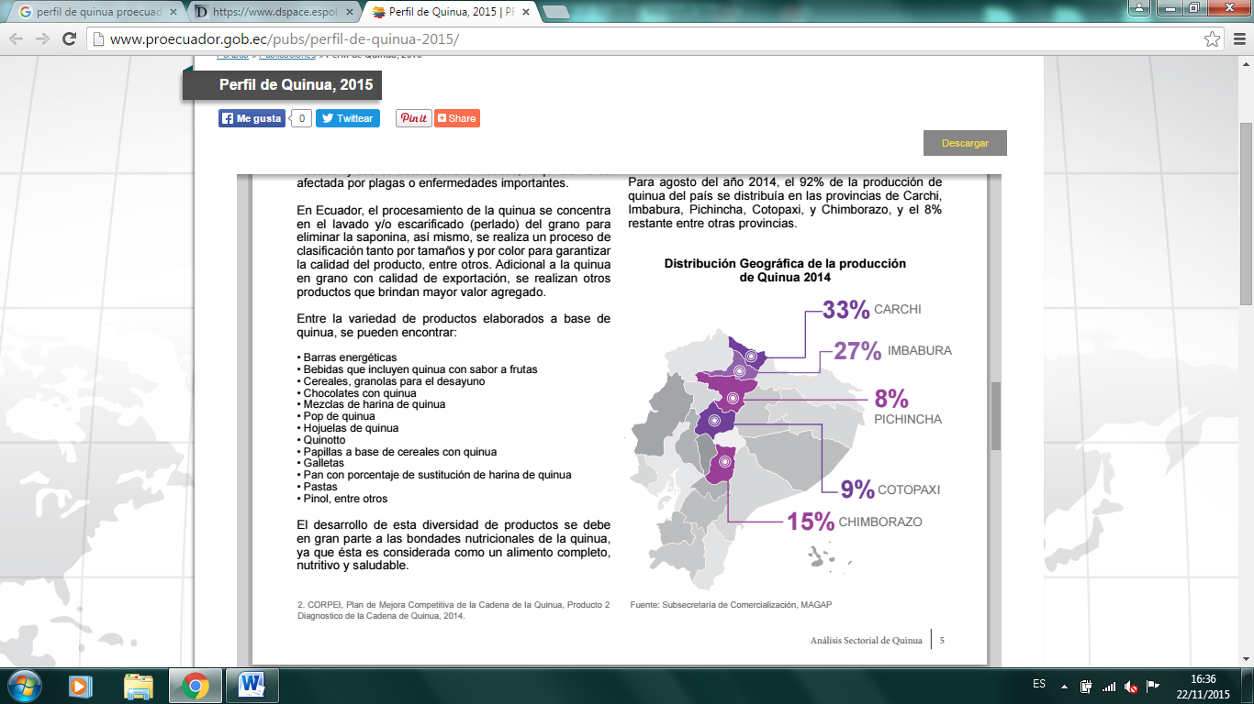
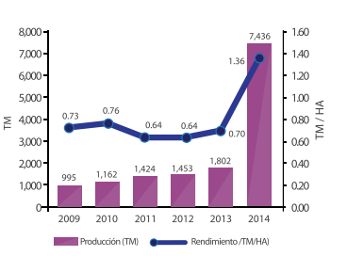
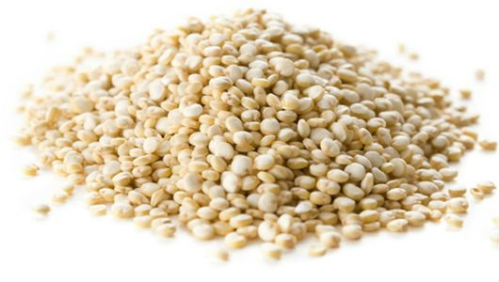
PRODUCCION NACIONAL

Slide 9
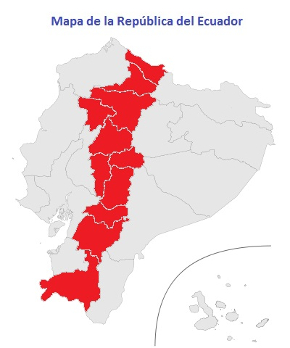
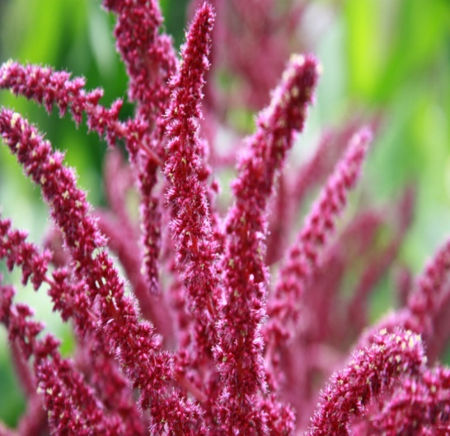
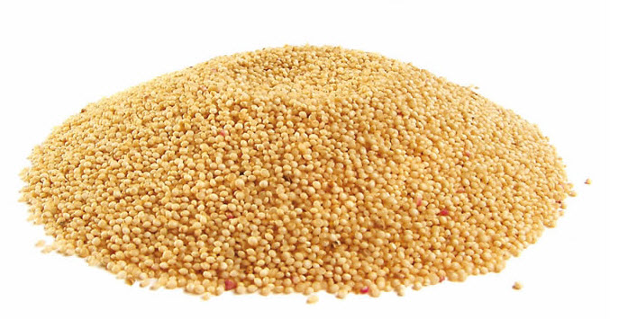
Chimborazo, Cotopaxi e Imbabura
15 hectáreas a nivel nacional
1 a 4 toneladas métricas por hectárea
Notes:
Pichincha, Bolivar, Cañar y Tungurahua existe una menor extensión de sembríos.

Slide 10
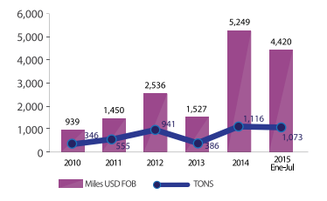
OFERTA
Tendencia al alza
Crecimiento del 243.72%
2010-2014 TCPA del 53.78%
Estados Unidos, Países Bajos, Israel y Reino Unido, con una participación de 43.22%, 12.89%, 10.65% y 8.31%, respectivamente.
Notes:
Tendencia al alza

Slide 11
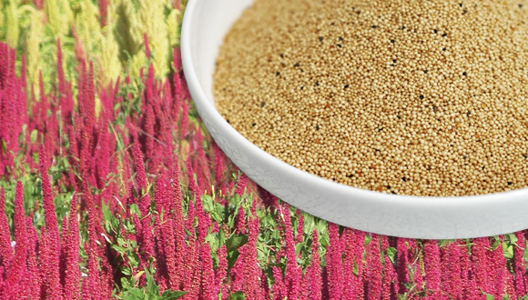
cantidad vendida de amaranto
es mínima
debido principalmente al
desconocimiento
Argentina con 49,13%; Perú con 45,24%; México con 3,02%, Bolivia con 0,36%, y Ecuador con 0,25%
Notes:
los países con mayor participación en comercio mundial de este grano son

Slide 12
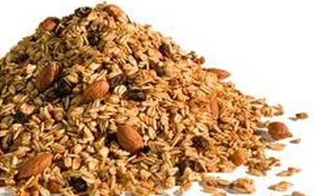
Cantidad exportada por Ecuador según la partida arancelaria 1904.10, periodo 2010-2014
carece de posición
arancelaria propia
PAÍS | TM
Costa Rica | 483
Colombia | 162
Estados Unidos de America | 25
República Checa | 1
El Salvador | 354
Venezuela | 496
cereales, obtenidos por insuflado o tostado.
Ecuador presenta una
oferta exportable activa
en cuanto a mencionada
partida.

Slide 13
DEMANDA
Tendencia por volver a dar valor a los productos ancestrales
Número de personas que sufren enfermedades relacionadas con la mala alimentación y el sedentarismo como obesidad, presión arterial alta, diabetes
Redescubrir alimentos de la antigüedad que permitan obtener nuevas texturas, sabores y experiencias
Cambios hacia estilos de vida más saludables los alimentos funcionales han ganado gran popularidad

Slide 14
Principales países importadores de Quinua
PAÍS | Cantidad importada TM
Estados Unidos de América | 26155
Canadá | 8099
Francia | 4533
Países Bajos | 3485
Australia | 3086
Principales países importadores de otros cereales
PAÍS | Cantidad importad a TM
España | 79402
Qatar | 66473
Países Bajos | 43418
Sudán (Norte + Sur) | 18262
Italia | 17846
Notes:
PRINCIPALES IMPORTADORES DE OTROS CEREALES

Slide 15
Principales países importadores de otros cereales
País | Cantidad importada TM
Estados Unidos de América | 134899
Países Bajos | 97809
Francia | 90505
Canadá | 84516
Alemania | 83637

Slide 16
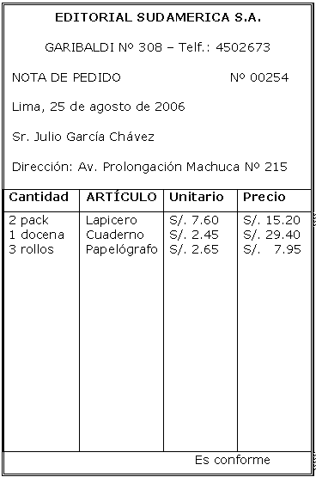



  INGENIERIA DEL PROYECTO
ADQUISICIÓN DE MATERIA PRIMA

Slide 17
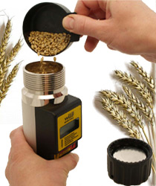

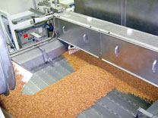

SECADO DE LOS CEREALES

Slide 18

DESAPONIFICACIÓN
Método termomecánico
Pre-cocción
Fricción en seco
10 minutos
80 a 90ºC
Proceso de Retirar la saponina en seco
Constante raspado
Tambor giratorio de un tamizador industrial

Slide 19
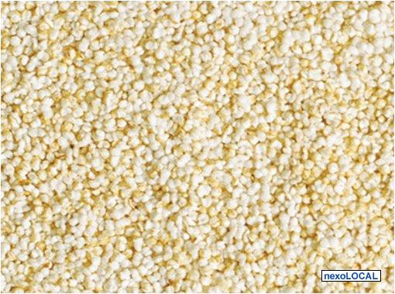
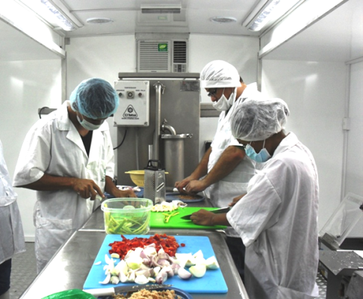
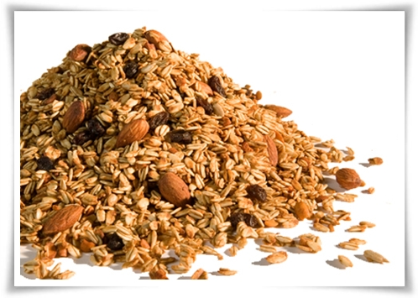

TOSTADO DE LOS PSEUDOCEREALES
20 MINUTOS
150ºC
MEZCLA DE LOS INGREDIENTES

Slide 20
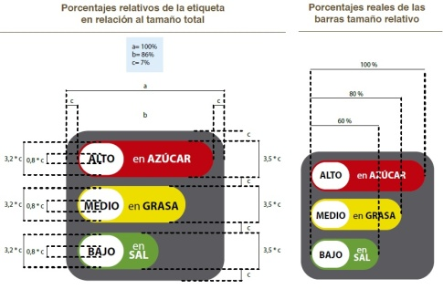
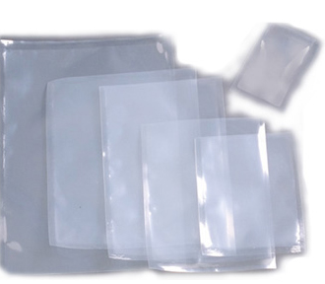

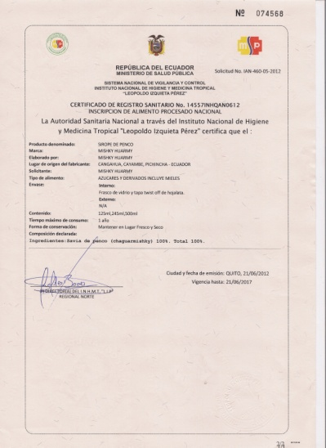

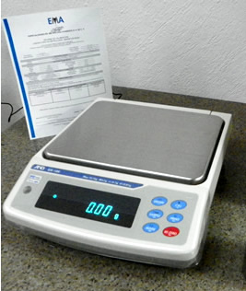
EMPAQUETADO DE LA GRANOLA

Slide 21
COMERCIALIZACIÓN
1904.10.00.00 “Productos a base de cereales, obtenidos por insuflado o tostado”.
Exportaciones del Ecuador al mundo (USD)
Nota: Valor en miles de dólares de productos a base de cereales, obtenidos por insuflado o tostado de Ecuador hacia todo el mundo con datos de 5 años anteriores. Tomado de Trade Map.

Slide 22
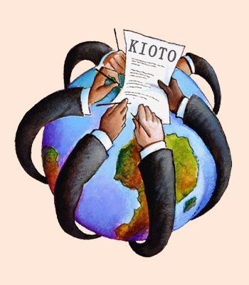


ESTRATEGIAS DE COMERCIALIZACION
Comunicación y marketing
Acuerdos y tratados comerciales

Slide 23
Discusión
El proyecto pone énfasis en activar la producción de granola a base de amaranto y quinua, revalorizando la importancia de los llamados cereales andinos y resaltando el alto aporte nutricional de los mismos.
La definición de un sistema productivo para la transformación de amaranto y quinua promueve la posibilidad de incrementar la productividad y eficiencia de los cultivos de mencionados granos en el país.

Slide 24
La elaboración de granola a base de amaranto y quinua representa un aporte al cambio de la matriz productiva, además el proyecto se alinea al objetivo gubernamental de seguridad alimentaria mencionado en Capítulo Segundo, Art.- 13, de la actual Constitución del Ecuador.
En la actualidad existe una tendencia mundial de revalorización de alimentos saludables, junto a sus procesos culturales, antecedente que puede servir de incentivo en cuanto al consumo de granola a base de amaranto y quinua.

Slide 25
La mayores cifras de exportación de pseudocereales desde Ecuador es en granos crudo, es decir sin incorporar ningún proceso que agregue valor, de aquí parte la necesidad de innovar y transformar estas materias primas en productos finales que permitan apertura nuevos mercados o consolidarnos en aquellos que ya tenemos presencia pero con productos tonificados y de calidad dejando de lado la simple venta de productos básicos sin mayor diferenciación.
El amaranto en concordancia con la quinua son considerados los mejores alimentos de origen vegetal para consumo humano, superando a los cereales básicos como el maíz, trigo, sorgo, cebada, arroz; la ciencia ha concluido que, las dietas precolombinas eran muy superiores en cuanto a su valor nutracéutico y nutritivo, características que han hecho que estos pseudocereales reciban el nombre súper alimentos.

Slide 26
En Ecuador el consumo interno y transformación de productos elaborados a base de amaranto es bajo ya que la semilla no es muy conocida en el medio comercial, esta es una gran oportunidad pues representa el hecho de no ser un mercado saturado, y con la debida socialización y tecnificación de procesos puede llegar a ser una interesante iniciativa de negocio.
Los consumidores extranjeros son muy exigentes a la hora de elegir un producto, se fijan mucho en las cualidades nutricionales del mismo, que en cualquier otra característica, este hecho significa una gran ventaja en términos de internacionalización para el producto en estudio.

Slide 27
GRACIAS

